Slide 1
马尔科夫决策过程
袁莎, 白朔天, 唐杰. 强化学习（微课版）. 清华大学出版社

Slide 2
教学提纲
1
掌握马尔科夫过程的基本形式
2
掌握马尔科夫奖励过程和贝尔曼方程
3
掌握马尔科夫决策过程
4
掌握最优策略和贝尔曼最优方程

Slide 3
序贯决策
回顾：强化学习是参与者为了达到长期回报最大化的目标，通过观察系统环境不断试错进行学习的过程，并最终形成最优策略。
序贯决策问题：
针对随机动态系统的不确定性按时间顺序给出最优策略。（强化学习目标）
马尔科夫决策过程（Markov Decision Process, MDP）是解决序贯决策问题的经典方法。
Notes:
几乎所有的强化学习问题都可以由马尔科夫决策过程的数学框架来描述。用马尔科夫决策过程对 强化学习问题进行数学建模是强化学习课程的基础。本章主要介绍马尔科夫决策过程的相关概 念和基本原理。

Slide 4
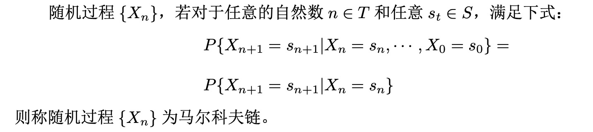
马尔科夫过程
马尔科夫性：
无后效性的随机过程
未来的状态只与当前状态有关，与过去所有状态无关
马尔科夫过程：
具备马尔科夫性的随机过程
马尔科夫链：
状态离散的马尔科夫过程
准确数学定义

Slide 5
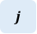
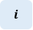
转移概率
马尔科夫链的统计特性完全由条件概率𝑃{𝑋_{𝑛+1} = 𝑠_{𝑛+1}|𝑋_{𝑛} = 𝑠_{𝑛}} 决定
转移概率：
从第 𝑛 步的状态 𝑖 转移到第 𝑛 + 1 步的状态 𝑗 的条件概率
当马尔科夫链 {𝑋_{𝑛}} 的转移概率 𝑝_{𝑖𝑗}(𝑛) 与时间参数 𝑛 无关时，该马尔科夫链具有平稳转移概率；
具有平稳转移概率的马尔科夫链是齐次的
初始概率：
绝对概率：
$$(n)$$
$$(n+1)$$
$$i$$
$$j$$
$$P_{ij}(n)$$

Slide 6
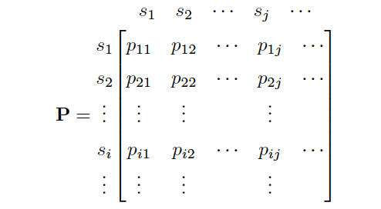
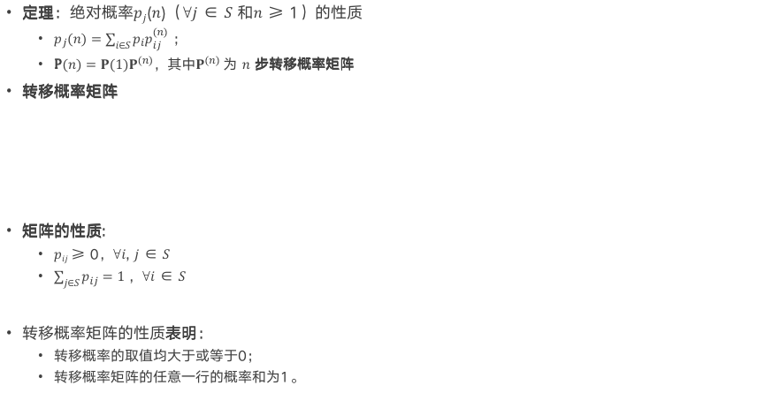
转移概率矩阵
定理：绝对概率𝑝_{𝑗}(𝑛)（∀𝑗 ∈ 𝑆 和𝑛 ≥ 1）的性质
$p_{j}(n)=\sum_{i∈S}{p_{i}p_{ij}^{(n)}}$ ；
P$(n)=P(1)P^{(n)}$，其中$P^{(n)}$ 为 𝑛 步转移概率矩阵
转移概率矩阵
矩阵的性质:
𝑝_{𝑖𝑗} ≥ 0，∀𝑖, 𝑗 ∈ 𝑆
$\sum_{j∈S}{p_{ij}=1 }$，∀𝑖 ∈ 𝑆
转移概率矩阵的性质表明：
转移概率的取值均大于或等于0；
转移概率矩阵的任意一行的概率和为1。
满足这2条性质的矩阵被称作随机矩阵

Slide 7
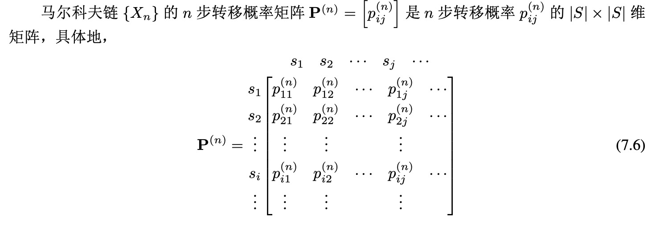
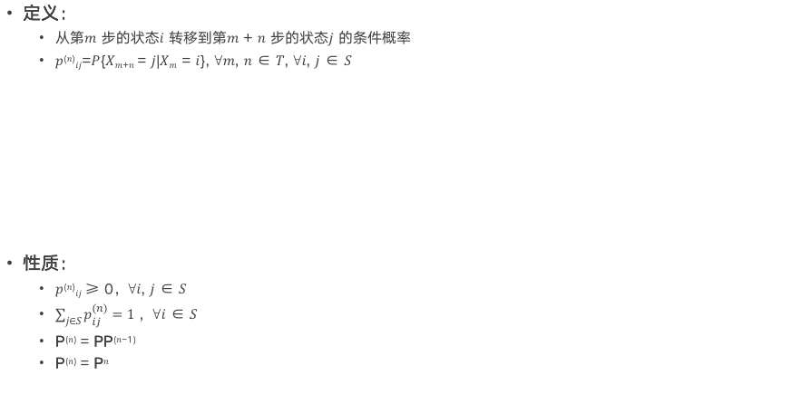
$n$步转移概率
定义：
从第𝑚 步的状态𝑖 转移到第𝑚 + 𝑛 步的状态𝑗 的条件概率
𝑝^{(𝑛)}_{𝑖𝑗}=𝑃{𝑋_{𝑚+𝑛} = 𝑗|𝑋_{𝑚} = 𝑖}, ∀𝑚, 𝑛 ∈ 𝑇, ∀𝑖, 𝑗 ∈ 𝑆
性质：
𝑝^{(𝑛)}_{𝑖𝑗} ≥ 0，∀𝑖, 𝑗 ∈ 𝑆
$\sum_{j∈S}{p_{ij}^{(n)}=1 }$，∀𝑖 ∈ 𝑆
P^{(𝑛)} = PP^{(𝑛−1)}
P^{(𝑛)} = P^{𝑛}
𝑛 步转移概率矩阵也是随机矩阵
通常用于求解 𝑛 步转移概率矩阵，其中:
P^{(𝑛)}表示 𝑛 步转移概率矩阵
P^{𝑛}表示 𝑛 个 P 相乘

Slide 8
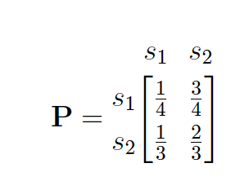
例子
状态空间𝑆 = {1, 2}，状态 1 和状态 2 之间的状态转移图及（一步）转移概率矩阵如下图（状态转移图和转移概率矩阵）所示，初始概率𝑝1 = 1，𝑝2 = 0，求由状态 1 到状态 2 的两步转移概率𝑝⁽²⁾₁₂

Slide 9
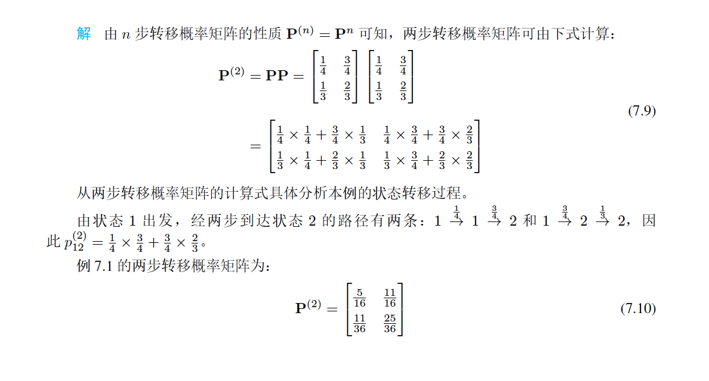
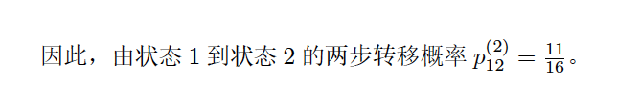
答案

Slide 10
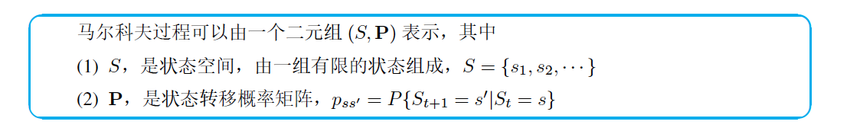
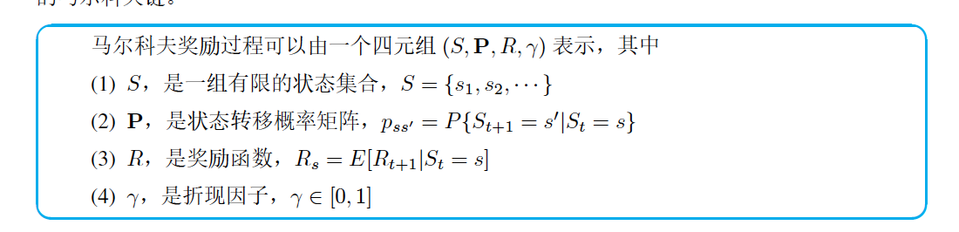
马尔科夫奖励过程
从随机过程的角度了解完基本知识之后，来介绍强化学习中马尔科夫过程的表示方法
以上可见，二元组是强化学习中对马尔科夫过程的常见表示，并且，在强化学习中的马尔科夫过程一般指的是齐次马尔科夫链。
马尔科夫奖励过程（Markov Reward Process, MRP）是指包含奖励函数（Reward Function）的马尔科夫链。

Slide 11
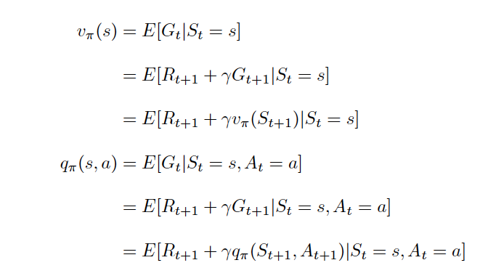
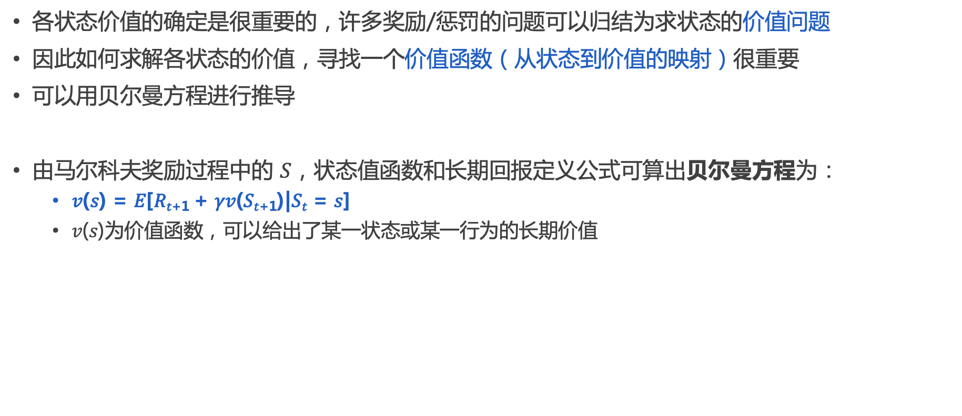
贝尔曼方程(Bellman Equation)
各状态价值的确定是很重要的，许多奖励/惩罚的问题可以归结为求状态的价值问题
因此如何求解各状态的价值，寻找一个价值函数（从状态到价值的映射）很重要
可以用贝尔曼方程进行推导
由马尔科夫奖励过程中的 $S$，状态值函数和长期回报定义公式可算出贝尔曼方程为：
𝑣(𝑠) = 𝐸[𝑅_{𝑡+1} + 𝛾𝑣(𝑆_{𝑡+1})|𝑆_{𝑡} = 𝑠]
𝑣(𝑠)为价值函数，可以给出了某一状态或某一行为的长期价值

Slide 12
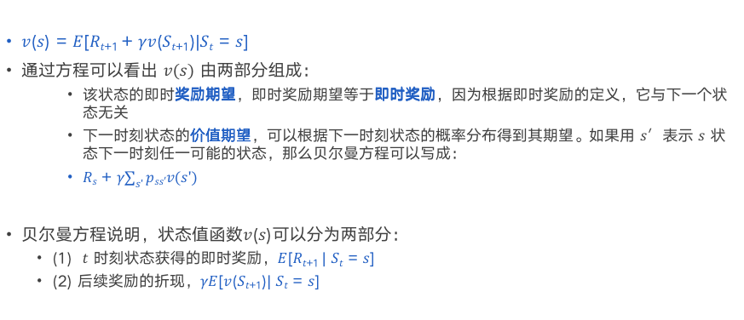
贝尔曼方程
𝑣(𝑠) = 𝐸[𝑅_{𝑡+1} + 𝛾𝑣(𝑆_{𝑡+1})|𝑆_{𝑡} = 𝑠]
通过方程可以看出 $v(s)$ 由两部分组成：
该状态的即时奖励期望，即时奖励期望等于即时奖励，因为根据即时奖励的定义，它与下一个状态无关
下一时刻状态的价值期望，可以根据下一时刻状态的概率分布得到其期望。如果用 𝑠′表示 𝑠 状态下一时刻任一可能的状态，那么贝尔曼方程可以写成：
𝑅_{𝑠} + 𝛾$\sum_{s′}{pss′v(s′)}$
贝尔曼方程说明，状态值函数𝑣(𝑠)可以分为两部分：
(1) 𝑡 时刻状态获得的即时奖励，𝐸[𝑅_{𝑡+1} | 𝑆_{𝑡} = 𝑠]
(2) 后续奖励的折现，𝛾𝐸[𝑣(𝑆_{𝑡+1})| 𝑆_{𝑡} = 𝑠]

Slide 13
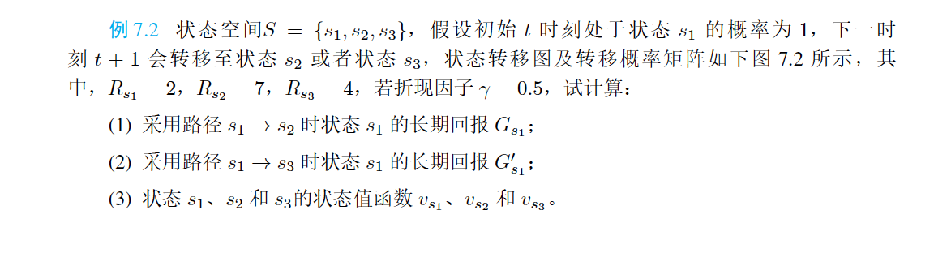
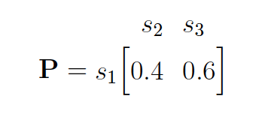
贝尔曼方程实际应用

Slide 14
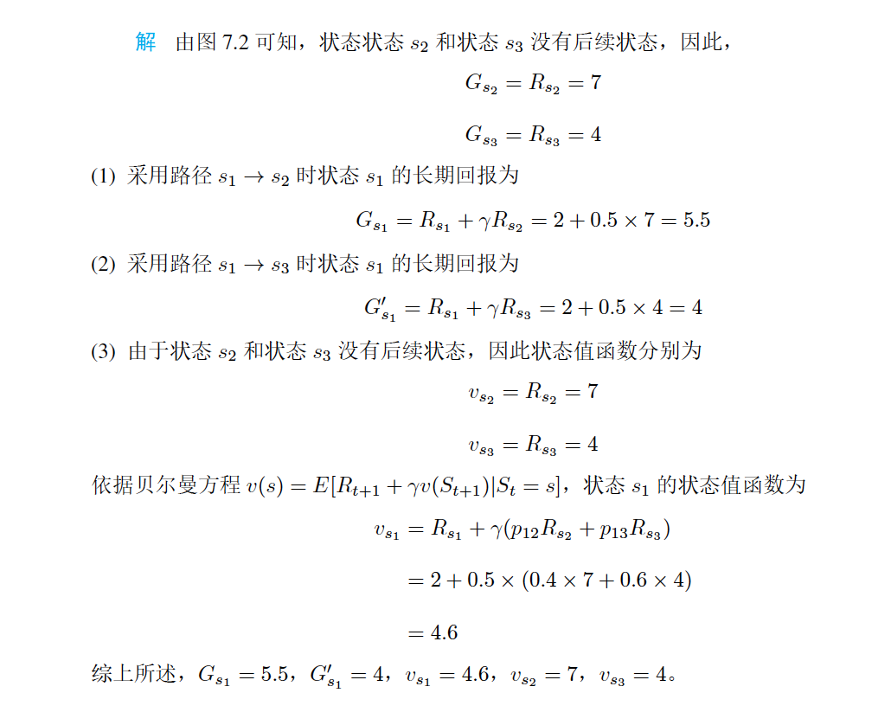
答案

Slide 15
马尔科夫决策过程
强化学习的理论基石
在强化学习过程中，参与者不间断地观察具有马尔科夫性的系统环境，根据观察到的系统环境状态，参与者依据自身的策略，从可行的动作集中选择一个动作，系统依据其状态转移概率矩阵转换到新状态，并返回相应奖励，参与者根据新观察到的系统状态，根据自身的策略重新进行下一步的动作。
依据自身的策略选择行动
马尔科夫性的系统环境
参与者
观测当前状态
行动作用于环境
奖励
依据状态转移概率矩阵转换到新状态

Slide 16
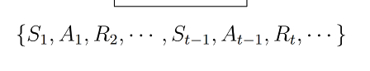
马尔科夫决策过程的形式化表示
参与者根据观察到的环境状态 𝑆_{𝑡} ∈ 𝑆，从可行的动作集 𝐴 中选择一个动作 𝐴_{𝑡} 作出决策
系统根据其状态转移概率矩阵 P 转移到新状态 𝑆_{𝑡+1}，并针对参与者的行动 𝐴_{𝑡} 给出相应的奖励 R_{𝑡+1}
参与者根据新观察到的状态 𝑆_{𝑡+1} 重新进行下一步的动作 𝐴_{𝑡+1}
强化学习过程是解决序贯决策问题，可由马尔科夫决策过程完全刻画
马尔科夫决策过程的历史记录是由一系列的状态、行动和奖励所组成的时间序列：

Slide 17
马尔科夫决策过程的形式化表示
马尔科夫奖励过程可以由一个四元组(𝑆,P,𝑅, 𝛾)表示，马尔科夫决策过程就是在马尔科夫
奖励过程中加入一组有限的行动集(行为集合A)
马尔科夫决策过程可以由一个五元组(𝑆, 𝐴,P,𝑅, 𝛾) 表示：
(1) 𝑆，是一组有限的状态集合，𝑆 = {𝑠₁, 𝑠₂, . . . }
(2) 𝐴，是一组有限的行动集合，𝐴 = {𝑎₁, 𝑎₂, . . . }
(3) P，是状态转移概率矩阵，𝑝^{𝑎}_{𝑠𝑠′} = 𝑃{𝑆_{𝑡+1} = 𝑠′| 𝑆_{𝑡} = 𝑠,𝐴_{𝑡} = 𝑎}
(4) 𝑅，是奖励函数，𝑅^{𝑎}_{𝑠} = 𝐸[𝑅_{𝑡+1}| 𝑆_{𝑡} = 𝑠, 𝐴_{𝑡} = 𝑎]
(5) 𝛾，是折现因子，𝛾 ∈ [0, 1]
看起来很类似马尔科夫奖励过程，但这里的P和R都与具体的行为a对应，而不像马尔科夫奖励过程那样仅对应于某个状态，A表示的是有限的行为的集合。

Slide 18
策略和值函数
策略：
参与者观察环境后产生的行动方案，马尔科夫决策过程采取的是随机性策略
参与者采取不同行动的概率，即给定一个状态𝑠，参与者采取行动 𝑎 的概率为:
𝜋(𝑎|𝑠) = 𝑃{𝐴_{𝑡} = 𝑎|𝑆_{𝑡} = 𝑠}
值函数：
针对状态或行动的评价函数值函数，包括状态值函数和状态-行动值函数。
采用策略𝜋，状态𝑠获得的期望回报：
𝑣_{𝜋}(𝑠)=𝐸_{𝜋}[𝐺_{𝑡}|𝑆_{𝑡} = 𝑠]
状态-行动值函数：
采用策略𝜋，在状态𝑠 下采用动作𝑎 获得的期望回报
𝑞_{𝜋}(𝑠, 𝑎)= 𝐸_{𝜋}[𝐺_{𝑡}|𝑆_{𝑡} = 𝑠,𝐴_{𝑡} = 𝑎]

Slide 19
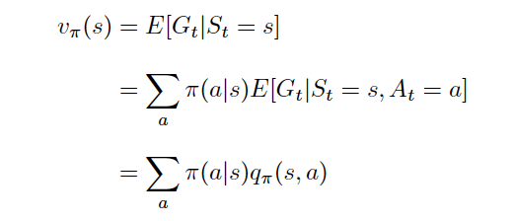
马尔科夫决策过程中的贝尔曼方程
由上可见，值函数可以分为：
(1) 当前时刻获得的即时奖励
(2) 后续奖励在当前时刻的累积折现
状态值函数𝑣_{𝜋}(𝑠)与状态-行动值函数𝑞_{𝜋}(𝑠, 𝑎)之间的关系为：

Slide 20
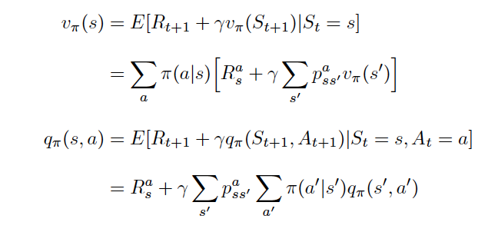
马尔科夫决策过程中的贝尔曼方程
贝尔曼方程为：

Slide 21
贝尔曼方程的含义
状态值函数
计算图解：
本例中，参与者在每种系统状态下有两种动作可以选择
本例中，每个动作可能导致两种新的系统状态
系统在𝑡 时刻处于初始状态𝑆_{𝑡} = 𝑠
参与者采取行动𝐴_{𝑡} = 𝑎
在𝑡 + 1 时刻，系统处于状态𝑆_{𝑡+1} = 𝑠′，参与者采取行动𝐴_{𝑡+1} = 𝑎′
t时刻的状态-行动值

Slide 22
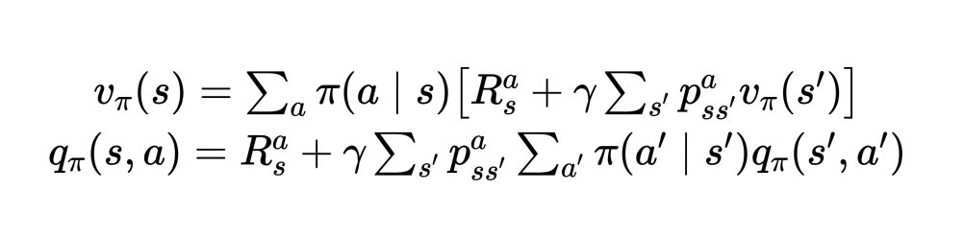
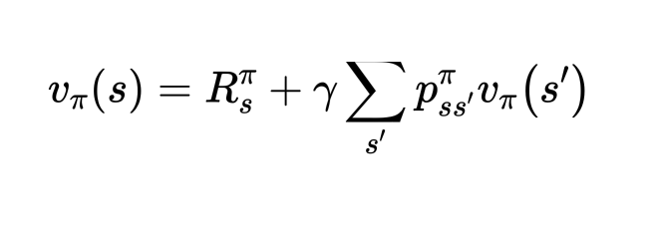
MDP与MRP的关系
给定马尔科夫决策过程MDP (𝑆, 𝐴,P,𝑅, 𝛾) 和一个策略𝜋，其对应的马尔科夫奖励过程为MRP (𝑆,P𝜋,𝑅𝜋, 𝛾)
𝑝^{𝜋} _{𝑠𝑠′} =Σ_{𝑎}𝜋(𝑎|𝑠)𝑝^{𝑎}_{𝑠𝑠′}
R^{𝜋} _{𝑠} = Σ_{𝑎}𝜋(𝑎|𝑠)R^{𝑎}_{𝑠}
马尔科夫决策过程MDP (𝑆, 𝐴,P,𝑅, 𝛾)的贝尔曼方程为：
其对应的马尔科夫奖励过程为MRP (𝑆,P𝜋,𝑅𝜋, 𝛾)的贝尔曼方程为：

Slide 23
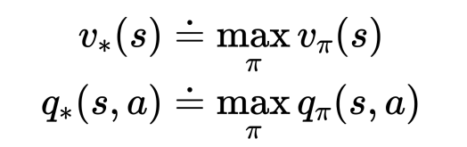
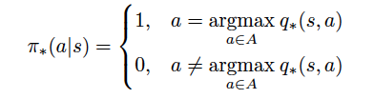
最优化
最优策略
强化学习的目的是找到最优策略，使获得的长期回报最大
获得最优状态值函数和最优状态-行动值函数
最优值函数定义：
对任意马尔科夫决策过程，必存在一个最优策略，所有的最优策略都会达到最优值函数
可以通过最大化最优状态-行动值函数找到：
最优状态值函数：所有可能策略下状态值函数中最大的
最优状态-行动值函数：所有可能策略下状态-行动值函数中最大的

Slide 24
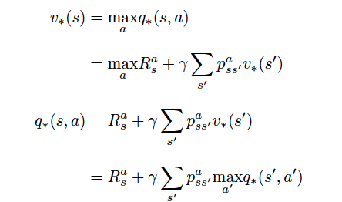
最优化
贝尔曼最优方程(Bellman Optimality Equation)
由最优状态值函数、结合贝尔曼方程式得出

Slide 25
本章小节
所有强化学习问题的分析都可以基于马尔科夫决策过程（MDP）来进行
基于研究可行性和归纳性的考量，马尔科夫决策过程将现实环境抽象形成一个环境模型，公式化地定义了强化学习的几大关键要素，包括状态、行动、奖励、转移概率等。
一个有限的马尔科夫决策过程拥有有限的状态、行动和奖励空间
大部分的研究都是基于有限马尔科夫决策过程进行的，尽管现实世界比这更加复杂（如连续状态或行动空间），但这些基于有限马尔科夫决策过程的研究成果，为解决强化学习现实问题提供了理论方面的指导。
环境模型：状态、行动、奖励、转移概率等
现实环境抽象
马尔科夫决策过程

Slide 26
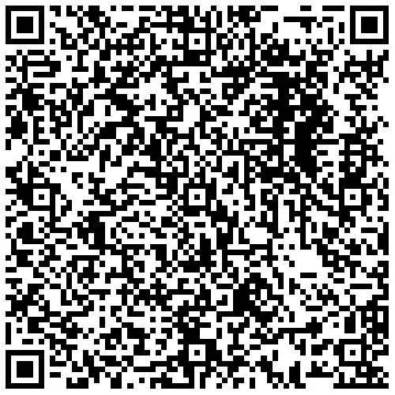
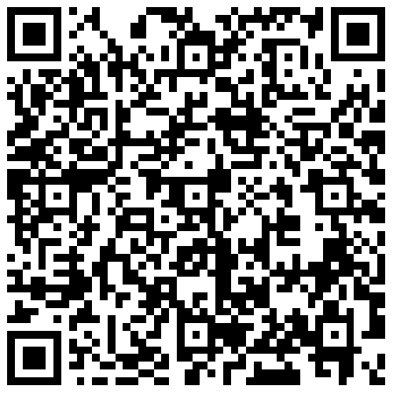

袁莎, 白朔天, 唐杰. 强化学习（微课版）. 清华大学出版社
京东购买二维码
淘宝购买二维码
交流公众号

